Slide 1
Webpack 专精
定位：前端高级课程不适合新人
内容：webpack 原理、周边
特点：少量代码，大量思考

Slide 3
《AST、Babel、依赖》
《Webpack 专精》系列课程第一课

Slide 4
先从 Babel 说起
babel 的原理
parse: 把代码 code 变成 AST
traverse: 遍历 AST 进行修改
generate: 把 AST 变成代码 code2
即 code --(1)-> ast --(2)-> ast2 --(3)-> code2
示例：手动把 let 变成 var
代码见 let_to_var.ts，将 code 中的 let 全部变成 var
为什么必须要用 AST
你很难用正则表达式来替换，正则很容易把 let a = 'let' 变成 var a = 'var'
你需要识别每个单词的意思，才能做到只修改用于声明变量的 let
而 AST 能明确地告诉你每个 let 的意思

Slide 5
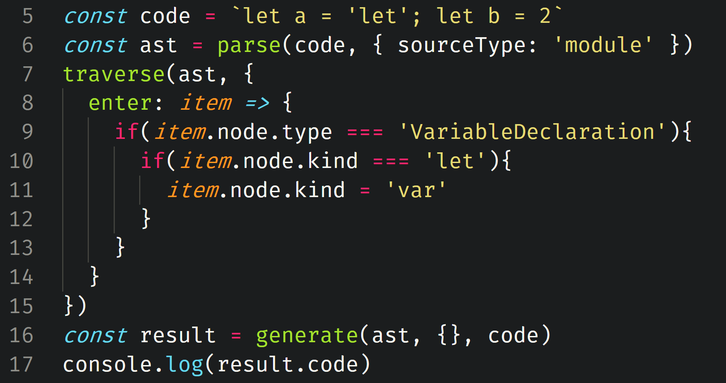
let_to_var.ts

Slide 6
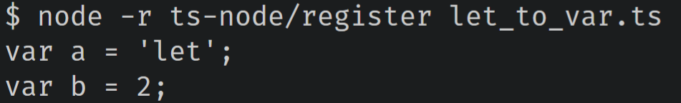
运行 let_to_var.ts
node -r ts-node/register let_to_var.ts
如果你想用 Chrome 查看 AST，可以添加 --inspect-brk 选项，见视频演示

Slide 7
能不能自动把代码转为 ES5
可以，使用 @babel/core 和 @babel/preset-env 即可

Slide 8
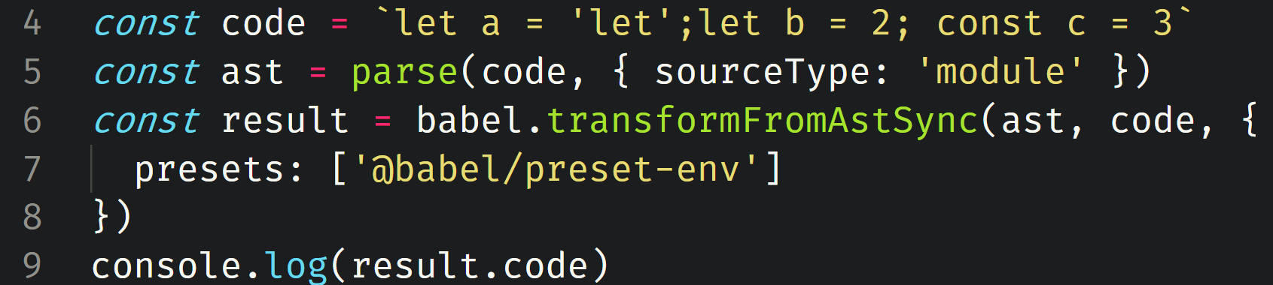
to_es5.ts
重点
babel.transformFromAstSync 可以把 ast 变成 code2
如果图方便，可以用 babel.transformSync 直接把 code 变成 code2
@babel/preset-env 内置了很多转换规则
运行
node -r ts-node/register to_es5.ts
结果与 let_to_es5.ts 差不多，还会把所有高级语法转为 ES5

Slide 9
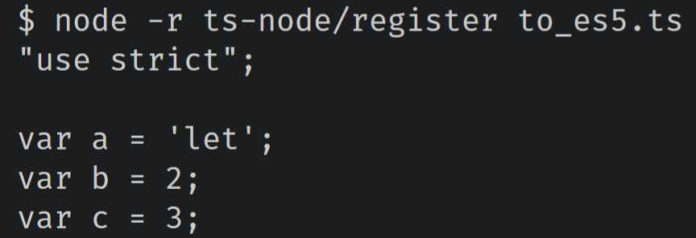
运行 to_es5.ts
运行
node -r ts-node/register to_es5.ts
结果与 let_to_es5.ts 差不多，还会把所有高级语法转为 ES5

Slide 10
不对，代码不应该是单独的文件吗
我们来改造一下代码

Slide 11
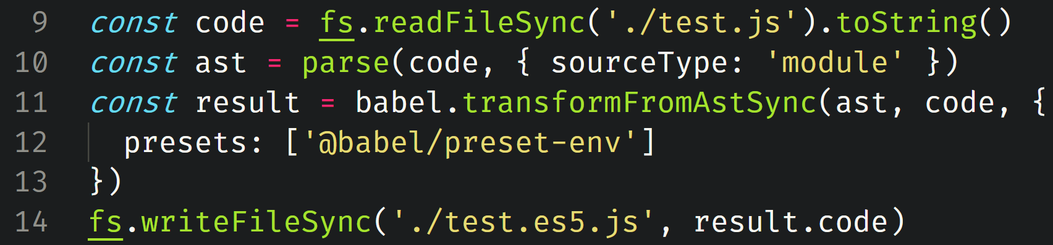
file_to_es5.ts
代码
代码已经移到 test.js 文件里了
运行 node -r ts-node/register file_to_es5.ts
就会得到 test.es5.js 文件
如果你想知道如何把 ./test.js 改为任意文件，可以购买《Node.js 全解》

Slide 12
除了转换 JS 语法，还能做啥？
我们来分析 JS 文件的依赖关系

Slide 13
请打开 deps_1.ts 和 project_1 目录
链接在课程简介中获取
代码使用方法：看懂代码后直接复制，尽量不要自己手打代码，容易出错

Slide 14
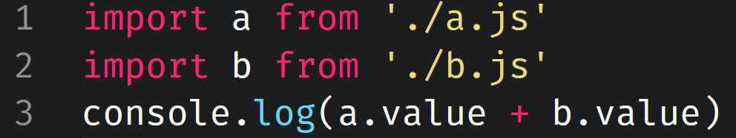
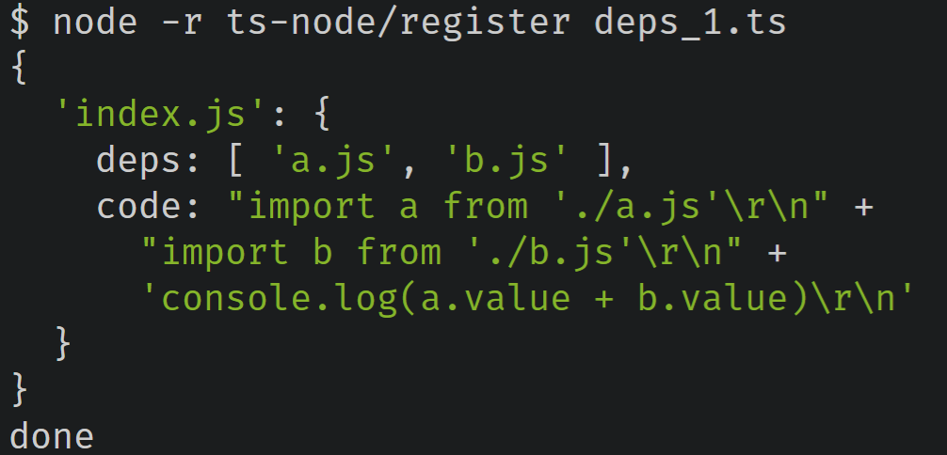
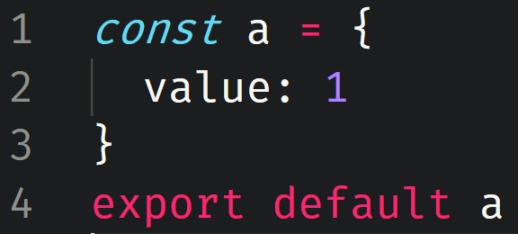
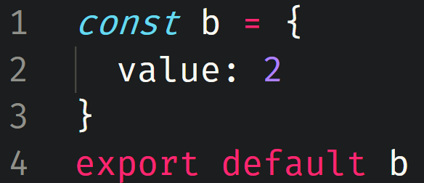
project_1 有三个 JS 文件
project_1/index.js
project_1/a.js
project_1/b.js
依赖关系是 index -> a,b
运行代码
node -r ts-node/register deps_1.ts
调试代码
试着把每个 path.node 查看一下

Slide 15
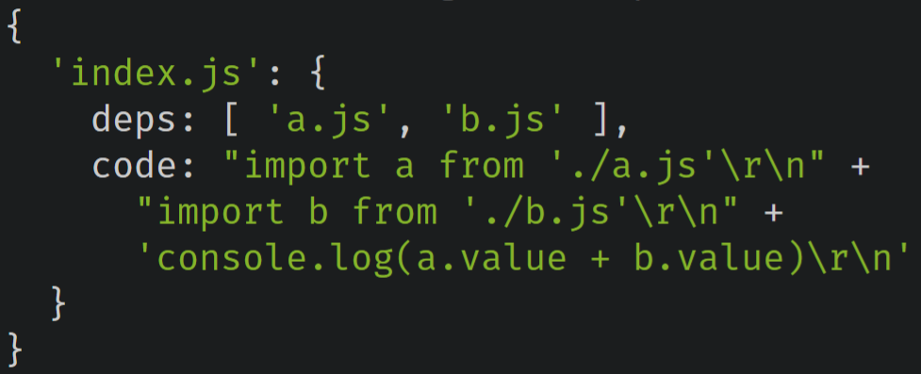
代码思路
步骤
调用 collectCodeAndDeps('index.js')，代码中会有更多细节
先把 depRelation['index.js'] 初始化为 { deps: [], code: 'index.js的源码' }
然后把 index.js 源码 code 变成 ast
遍历 ast，看看 import 了哪些依赖，假设依赖了 a.js 和 b.js
把 a.js 和 b.js 写到 depRelation['index.js'].deps 里
最终得到的 depRelation 就收集了 index.js 的依赖，简单吧

Slide 16
启发：用哈希表*来存储文件依赖
*哈希表是数据结构中的术语，在 JS 中一个对象就可以看作一个哈希表
这是计数排序的基本操作

Slide 17
升级：依赖的依赖
三层依赖关系
index -> a -> dir/a2 -> dir/dir_in_dir/a3
index -> b -> dir/b2 -> dir/dir_in_dir/b3
文件我已经创建好了，放在 project_2 目录里了
思路
collectCodeAndDeps 太长了，缩写为 collect
调用 collect('index.js')
发现依赖 './a.js' 于是调用 collect('a.js')
发现依赖 './dir/a2.js' 于是调用 collect('dir/a2.js')
发现依赖 './dir_in_dir/a3.js' 于是调用 collect('dir/dir_in_dir/a3.js')
没有更多依赖了，a.js 这条线结束，发现下一个依赖 './b.js'
以此类推，其实就是递归

Slide 18
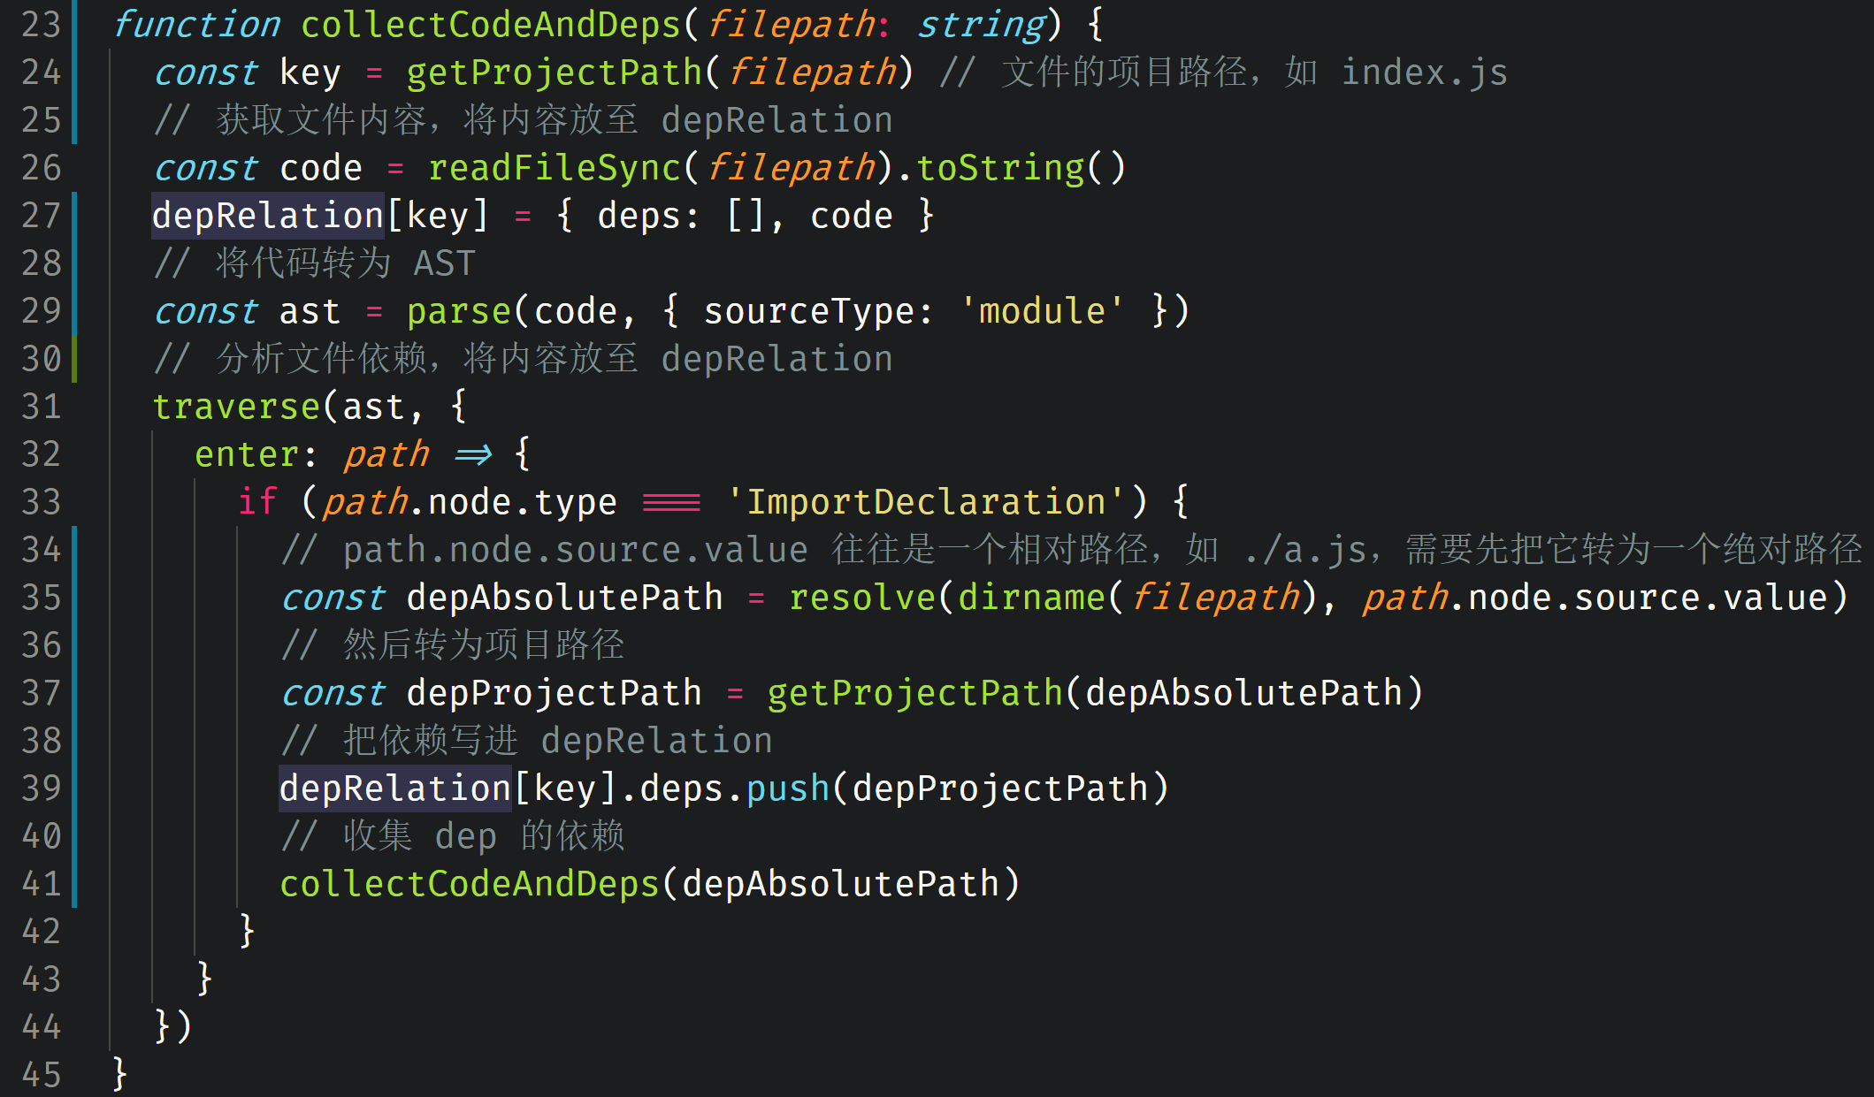
给 collect 加递归
只加了一行代码就达到了目的
这主要是因为我之前的代码规划得好
能理解就理解，理解不了就别睡觉接着理解

Slide 19
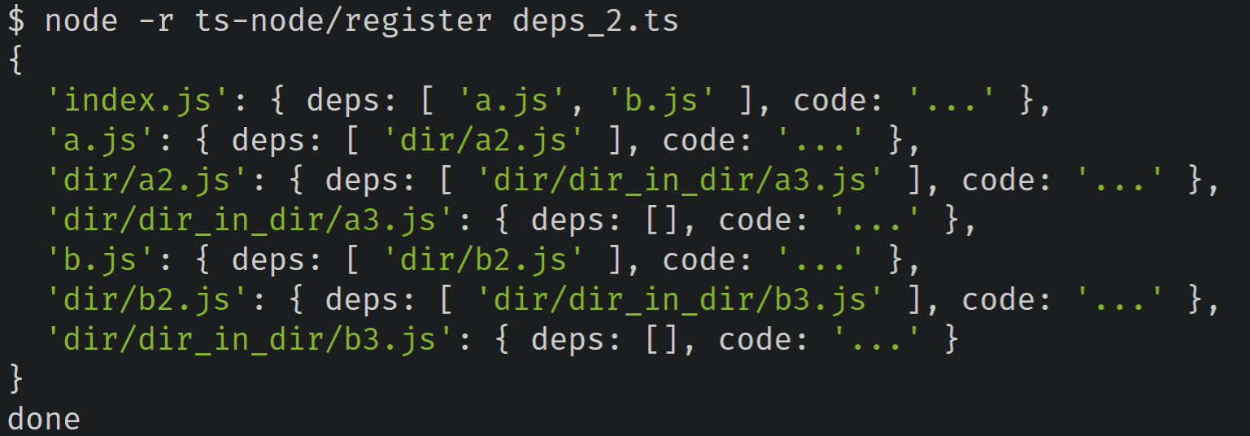
运行代码
node -r ts-node/register deps_2.ts

Slide 20
用递归*来获取嵌套依赖
完整代码在 deps_2.ts
*递归存在 call stack 溢出的风险，比如嵌套层数超过 20000 时，程序直接报错

Slide 21
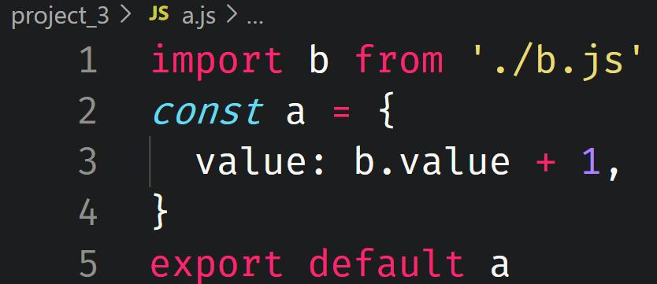
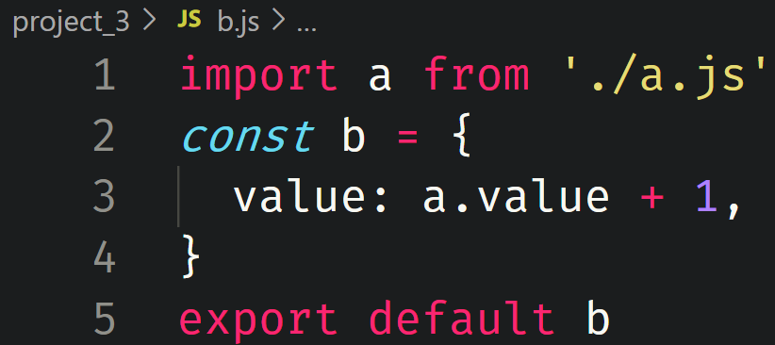
再复杂一点：循环依赖
依赖关系（project_3）
index -> a -> b
index -> b -> a
求值
a.value = b.value + 1
b.value = a.value + 1
神经病……

Slide 22
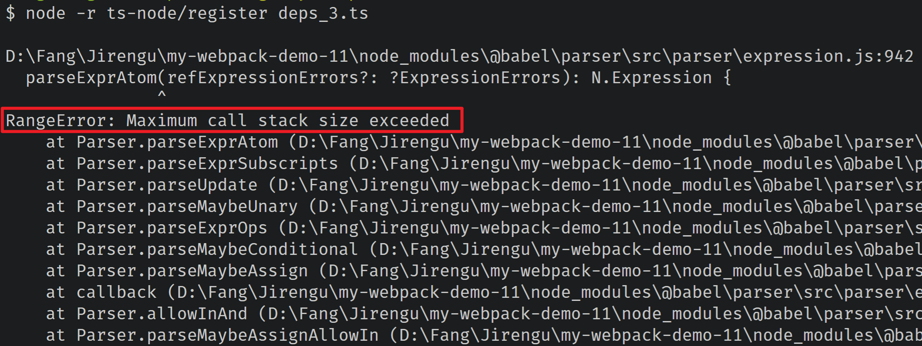
运行代码
node -r ts-node/register deps_3.ts
报错：调用栈 溢出了
为什么：分析过程 a -> b -> a -> b -> a -> b -> ... 把调用栈撑满了

Slide 23
你的意思是「不能循环依赖」吗？
并不是这样，我们需要一些小技巧

Slide 24
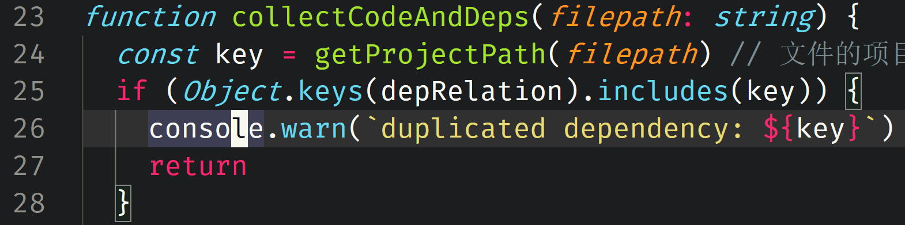
避免重复进入同一个文件
思路
一旦发现这个 key 已经在 keys 里了，就 return
这样分析过程就不是 a -> b -> a -> b -> ... 而是 a -> b -> return
注意我们只需要分析依赖，不需要执行代码，所以这样是可行的
由于我们的分析不需要执行代码，所以叫做静态分析
但如果我们执行代码，就会发现还是出现了循环

Slide 25
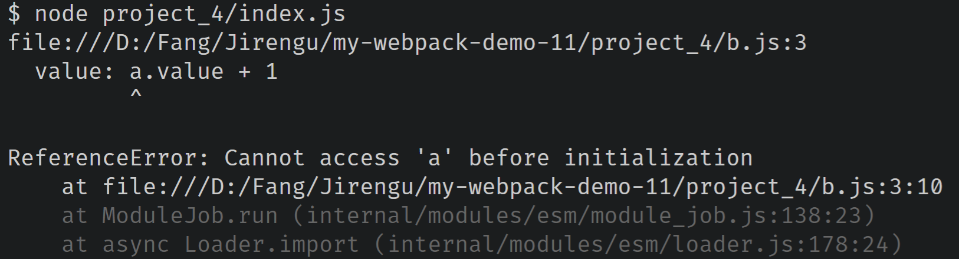
执行 index.js
node project_4/index.js
发现报错：不能在 'a' 初始化之前访问 a
原因：执行过程 a -> b -> a 此处报错，因为 node 发现计算 a 的时候又要计算 a

Slide 26
结论
模块间可以循环依赖
a 依赖 b，b 依赖 a
a 依赖 b，b 依赖 c，c 依赖 a
但不能有逻辑漏洞
a.value = b.value + 1
b.value = a.value + 1
神经病……
那你能不能写出一个没有逻辑漏洞的循环依赖
当然可以，见下页

Slide 27
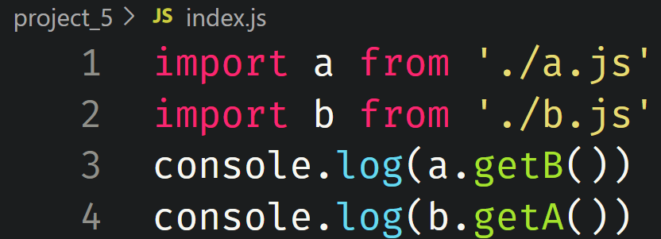
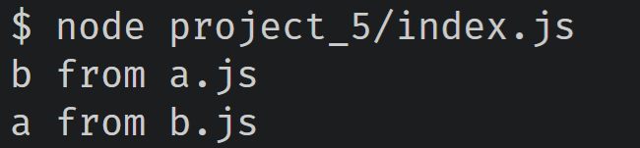
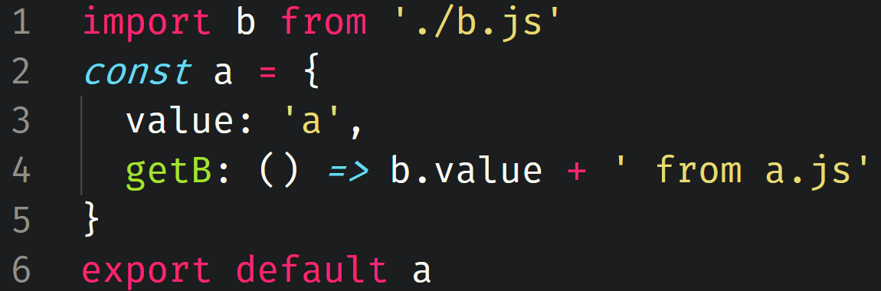
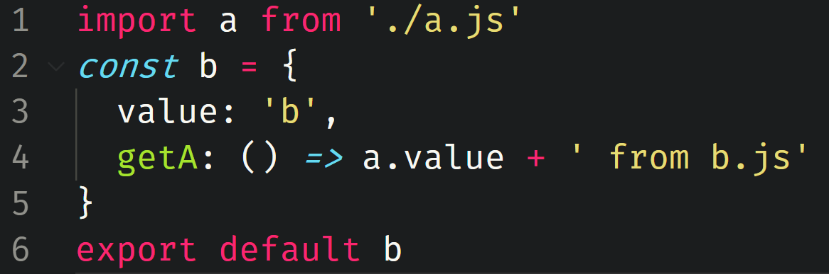
合法的循环依赖（没有逻辑漏洞）
project_5/index.js 运行 index.js
project_5/a.js project_5/b.js

Slide 28
有的循环依赖有问题 有的循环依赖冇问题
所以最好别用循环依赖，以防万一

Slide 29
总结
AST 相关
parse: 把代码 code 变成 AST
traverse: 遍历 AST 进行修改
generate: 把 AST 变成代码 code2
工具
babel 可以把高级代码翻译为 ES5
@babel/parser
@babel/traverse
@babel/generator
@babel/core 包含前三者
@babel/preset-env 内置很多规则
代码技巧
使用哈希表来存储数据
通过检测 key 来避免重复
循环依赖
有的循环依赖可以正常执行
有的循环依赖不可以
但都可以做静态分析

